Slide 1


Google Map API ile Android Cihazlarda Optimum Kollektör Eğim Açısının Hesaplanması
Abdülkadir KOÇER, Afşin GÜNGÖR Akdeniz Üniversitesi

Slide 2

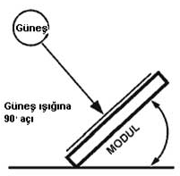
Giriş
Güneş enerjisinden maksimum performans almanın en önemli parametresi, güneş kollektörünün yatayla yaptığı açıdır.
Kollektörlerden yüksek verim alabilmek için eğim açısının da uygun şekilde ayarlanması gerekmektedir.

Slide 3

Giriş
Yapılan çalışmalarda bu açının konuma göre değişkenlik gösterdiği belirtilmiştir.
Bu çalışmada Google Map Api ile Android Cihazlarda Optimum Kollektör Eğim Açısının Hesaplanması için bir uygulama geliştirilmiştir.

Slide 4

Yöntem
Eğik düzleme gelen aylık, altı aylık, yıllık maksimum güneş ışınımı değerlerini hesaplama amacıyla Android işletim sistemleri için bir uygulama geliştirildi.
0-90° eğim açısı değerleri için ayrı ayrı hesaplamalar yapılarak maksimum ışınımın olduğu açı değeri tespit edilerek optimum açı değeri bulundu.

Slide 5
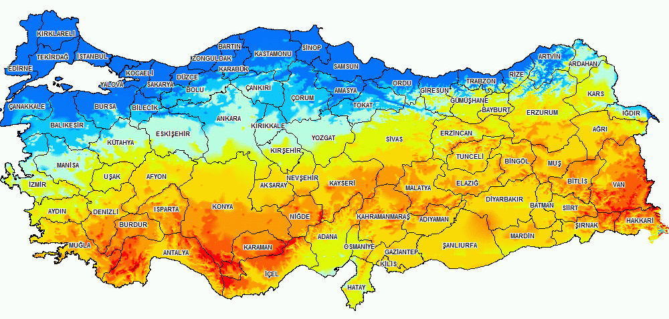
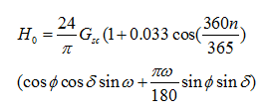
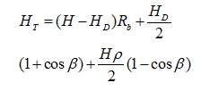
Hesaplama
Aylık ortalama güneş ışın miktarının bilinmesi birçok güneş enerji uygulamaları için gereklidir.
Aylık yatay düzleme gelen güneş ışınım miktarı ile ilgili veriler mevcuttur.
Eğik düzleme gelen ışınım miktarları ise Liu ve Jordan tarafından geliştirilen bir metot ile hesaplamak mümkündür.
Yatay yüzeye gelen aylık ortalama ışınım miktarı (H), ortalama günlük atmosfer dışı güneş ışınımı (H0), aylık ortalama difüz ışınım miktarı (HD);

Slide 6
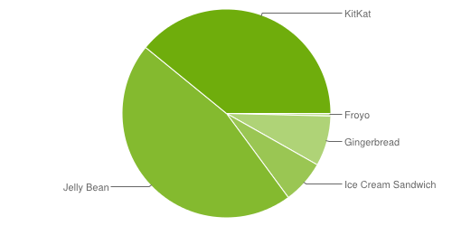
Android
Uygulama geliştirilirken Android işletim sistemi tercih edildi. Çünkü 2013 yılında mobil pazarda android cihazların payı %78.9’dur.
2015 Ocak ayı Google Play’e kayıtlı cihazların % 46’si Jelly Bean ve %39.1’i KitKat sürümüdür.
Sürüm | Adı | API | Dağıtım
2,2 | Froyo | 8 | 0.4%
2.3.3 -2.3.7 | Gingerbread | 10 | 7.8%
4.0.3 -4.0.4 | Ice Cream Sandwich | 15 | 6.7%
4.1.x | Jelly Bean | 16 | 19.2%
4.2.x |  | 17 | 20.3%
4.3 |  | 18 | 6.5%
4.4 | KitKat | 19 | 39.1%

Slide 7
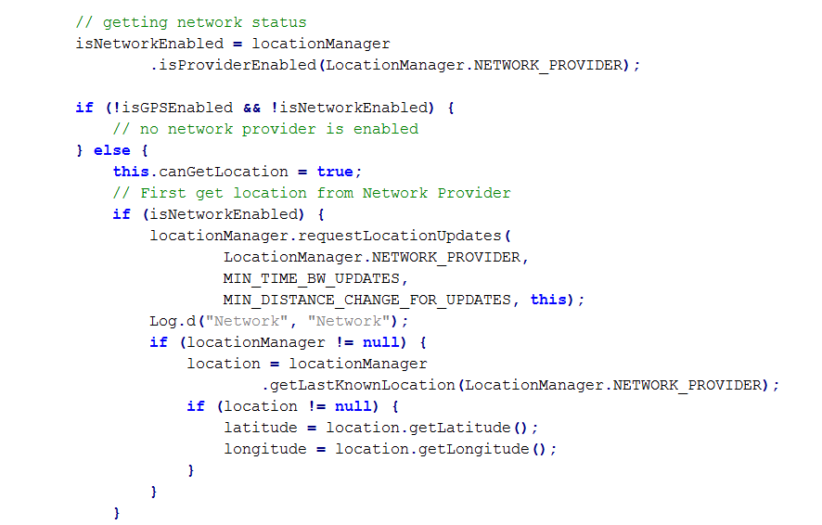
Uygulama
Kullanıcı Tercih
Konum Alma
Location Manager
Konum Bilgileri Kaydetme
Sql lite
Optimum Açı Hesaplaması
Sonuçları Ekrana Verme
Google Map Api

Slide 8
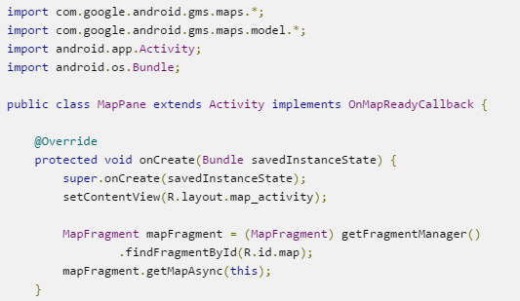
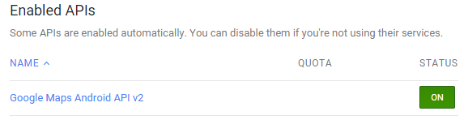
Konum Alma
Yazılım geliştiricilerin Google Haritalar servisini Android ortamında kullanabilmesi için Google Maps Android API'yi kullanması gerekmektedir.
Şu anda ilgili API'nin en son yayınlanan sürümü, Google Maps Android API v2 olarak sunulmuştur.
Google Maps Android API v2, Google Play Services'in bir parçasıdır.

Slide 9
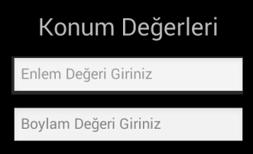

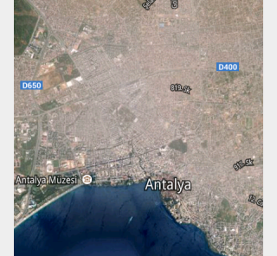
Konum Alma
Manuel olarak kullanıcı tarafından enlem ve boylam değerlerinin girilmesiyle,
Harita üzerinden bir yer seçilmesiyle,
Konum servisleri ile otomatik konum bilgisi alınmasıyladır.

Slide 10
Sonuç
Konum bilgisine göre değişin bu açının doğru hesaplanması bu alanda yatırım yapanların dikkat etmesi gereken bir parametredir.
Uygulama mobil cihazda olduğu için taşınması ve her an kullanılması açısından önemlidir.
Uygulama sektör isteklerine göre geliştirilebilir. Diğer platformlar içinde benzer bir yazılım yapılabilir.

Slide 11
Teşekkür
Dinlediğiniz İçin Teşekkür Ederim…
Öğr.Gör. Abdülkadir KOÇER
http://www.akocer.com

